Slide 1
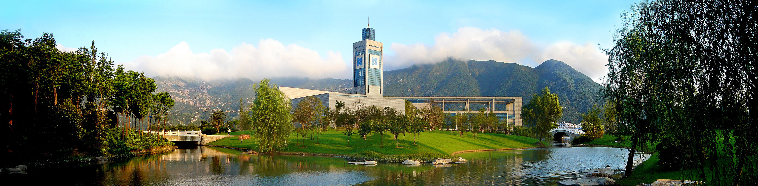
深度学习-引言

Slide 2

本章目录
01 深度学习的背景
02 深度学习的应用
03 深度学习的常用资源
04 深度学习的开发环境
05 深度学习开发环境配置
06 深度学习的开发流程

Slide 3
1. 深度学习的背景
01 深度学习的背景
02 深度学习的应用
03 深度学习的常用资源
04 深度学习的开发环境
05 深度学习开发环境配置
06 深度学习的开发流程

Slide 4
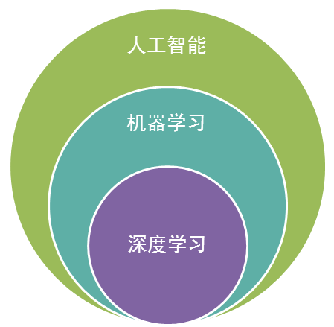
深度学习与机器学习、人工智能的关系
人工智能：机器展现的人类智能。
机器学习：计算机利用已有的数据（经验），得出某种模型，并利用此模型预测未来的一种方法。
深度学习：机器学习的一种技术。

Slide 5
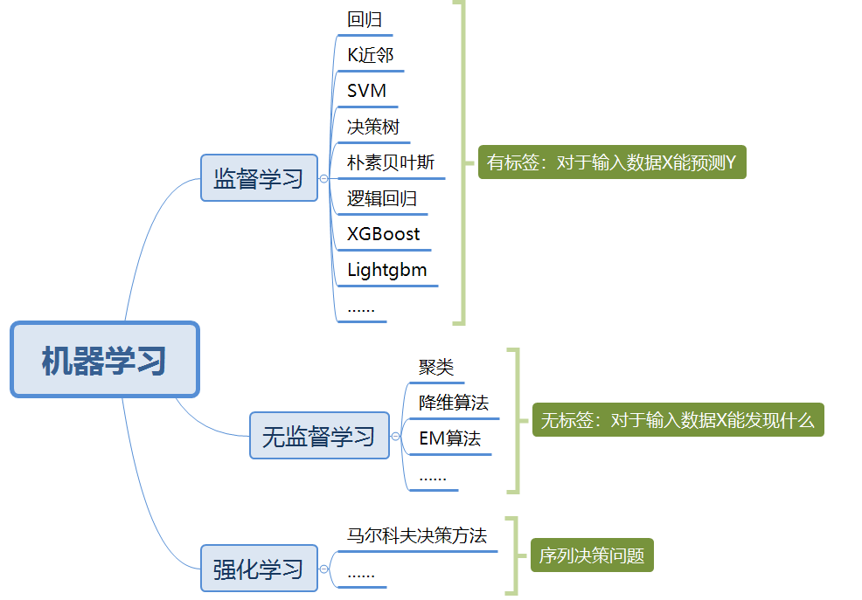
深度学习与机器学习、人工智能的关系
机器学习的类型

Slide 6


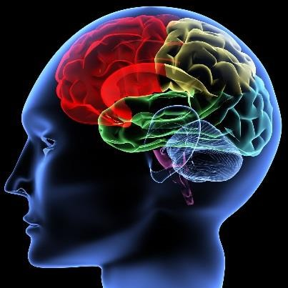


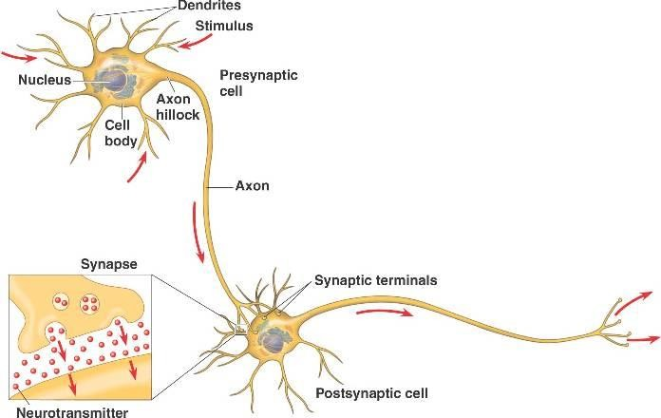
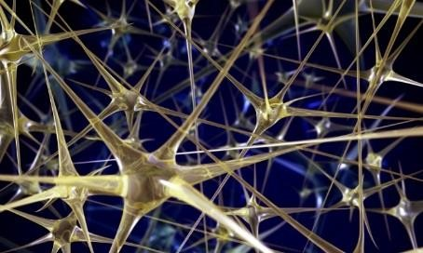
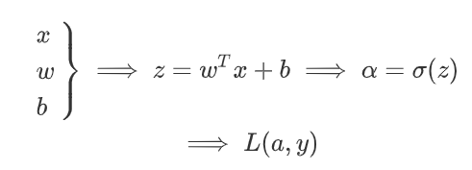
深度学习与机器学习、人工智能的关系
简单神经网络
x₁
x_{k}
x_{K}
w₁
w_{k}
w_{K}
A
…
…
z
+
σ(z )
Activation
function
a
…
…
b
weights
bias
z
=
x₁w₁
+ ☹ +
x_{k} w_{k}
+ ☹ + ^{x}K ^{w}K +
b
神经元

Slide 7
深度学习与机器学习、人工智能的关系
传统机器学习与深度学习的差异：
1、端到端学习
端到端（End-to-End）是一种机器学习和深度学习的设计范式，指的是将系统的输入端直接映射到输出端，中间省略了传统方法中的手工特征提取和复杂的中间处理步骤。这种方法通过训练一个单一的模型来处理从输入端到输出端的所有步骤。
2、非线性建模
线性模型和非线性模型的核心区别在于模型结构的复杂性和对数据关系的刻画能力。
线性模型通过直线或超平面描述变量间的一阶关系，计算简单但灵活性低；非线性模型通过曲线或复杂曲面拟合数据，能适应更复杂的关系但计算成本较高。

Slide 8
深度学习发展史
人工智能发展的三次浪潮
第一次浪潮（1950s-1970s）以逻辑推理为核心突破，第二次浪潮（1980s-1990s）以专家系统实现实用化，第三次浪潮（2000s至今）则以深度学习推动感知智能的爆发式发展。‌

Slide 9
深度学习发展史
1、‌第一次浪潮（1950s-1970s）：逻辑推理的奠基阶段‌
‌时间范围‌：
1950年代至1970年代初期，以1956年达特茅斯会议为标志性起点。
‌核心突破‌：
提出“人工智能”概念，聚焦机器逻辑推理能力；
代表性成果包括几何定理证明器、简单人机对话系统（如ELIZA）以及图灵测试的理论框架。
‌局限与低谷‌：
受限于计算机算力不足与资金缩减，研究在1970年代陷入停滞。

Slide 10
深度学习发展史
2、‌第二次浪潮（1980s-1990s）：专家系统的实用化‌
‌时间范围‌：
1980年代至1990年代初期。
‌核心突破‌：
专家系统（如DENDRAL）在化学、医疗等领域实现初步应用，通过知识库推理解决专业问题；
反向传播（BP）算法推动神经网络研究，为后续发展奠定基础。
‌局限与低谷‌：
专家系统维护成本高、领域狭窄，加之BP算法存在梯度消失问题，1990年后再次遇冷。

Slide 11
深度学习发展史
3、‌第三次浪潮（2000s至今）：深度学习与感知智能的爆发‌
‌技术演进‌：
‌2006年‌：深度学习算法突破，解决多层神经网络训练的梯度消失问题；
‌2012年‌：AlexNet在图像识别竞赛中超越人类水平，标志感知智能成熟；
‌2016年‌：AlphaGo击败围棋冠军，引发社会广泛关注；
‌2020年代‌：生成式AI（如GPT-4）实现逻辑推理与创造性任务的飞跃。
‌产业影响‌：
语音识别、图像处理等技术接近人类水平，AI与医疗、金融、自动驾驶等场景深度融合。

Slide 12
深度学习发展史
深度学习技术突破的驱动因素​
1、数据规模增长；
2、GPU算力提升；
3、开源工具普及（如TensorFlow/PyTorch）。
‌未来方向‌
当前研究聚焦认知智能（如因果推理与自我学习），推动AI从“感知”向“理解”跨越。技术瓶颈仍存，但Transformer架构与多模态模型的进展为通用人工智能(AGI)提供了潜在路径。

Slide 13
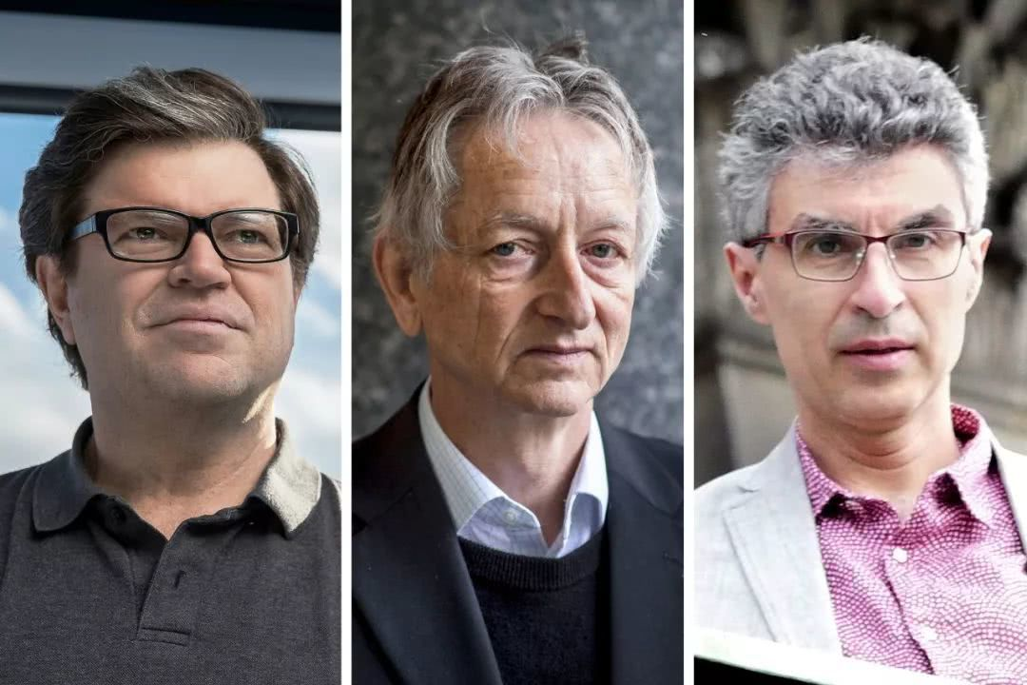
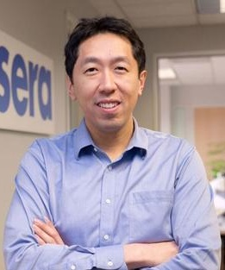
深度学习界的执牛耳者
杨立昆(Yann LeCun)，
杰弗里·欣顿(Geoffrey Hinton)，
本吉奥(Bengio)，
三人共同获得了2018年计算机科学的最高奖项——ACM图灵奖。
Andrew Ng，
中文名吴恩达，斯坦福大学副教授，前“百度大脑“的负责人与百度首席科学家。
Notes:
Geoffrey Hinton
1.多隐层的神经网络具有优异的特征学习能力，学习得到的特征对数据有更本质的刻画，从而有利于可视化或分类；
2.深度神经网络在训练上的难度，可以通过“逐层初始化” 来有效克服。
而他们的研究方向，则全部都是机器学习的子类--深度学习。

Slide 14
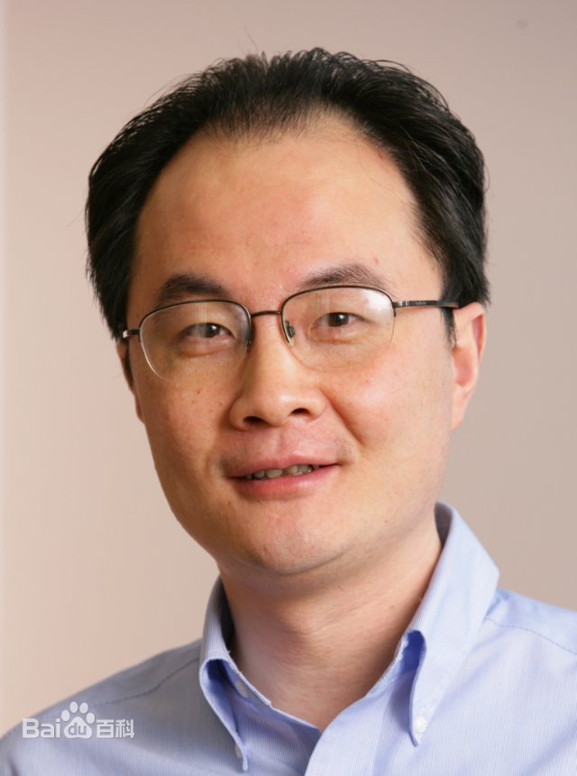
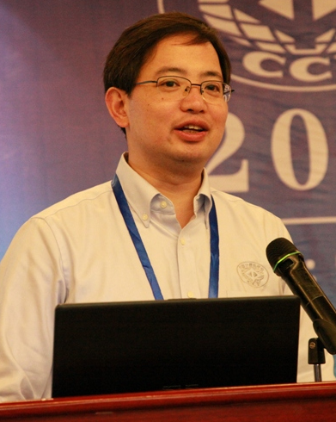
深度学习界的执牛耳者
李航，现任字节跳动科技有限公司人工智能实验室总监，北京大学、南京大学客座教授，IEEE 会士，ACM杰出科学家，CCF高级会员。
代表作：《统计学习方法》。
周志华，南京大学计算机科学与技术系主任、人工智能学院院长。
代表作：《机器学习》（俗称西瓜书）。

Slide 15
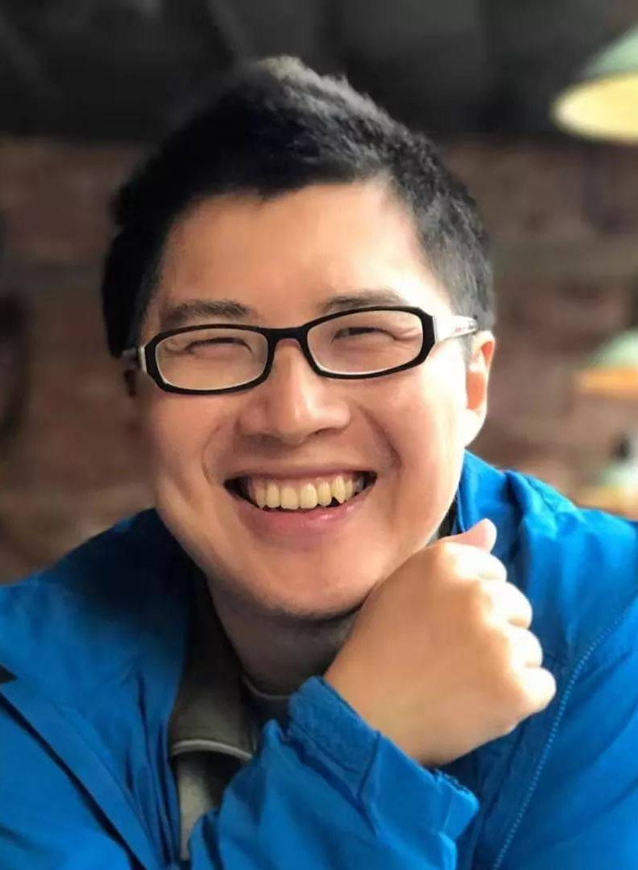
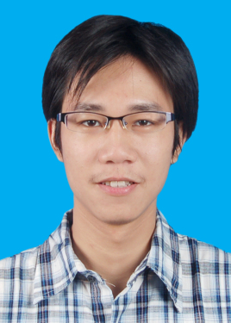
深度学习界的执牛耳者
陈天奇，机器学习领域著名的青年华人学者之一，本科毕业于上海交通大学ACM班，博士毕业于华盛顿大学计算机系。
主要贡献：设计了XGBoost算法。
何恺明，本科就读于清华大学，博士毕业于香港中文大学多媒体实验室。2016年，加入Facebook AI Research(FAIR)担任研究科学家。
主要贡献：设计了ResNet。
Notes:
Geoffrey Hinton
1.多隐层的神经网络具有优异的特征学习能力，学习得到的特征对数据有更本质的刻画，从而有利于可视化或分类；
2.深度神经网络在训练上的难度，可以通过“逐层初始化” 来有效克服。
而他们的研究方向，则全部都是机器学习的子类--深度学习。

Slide 16
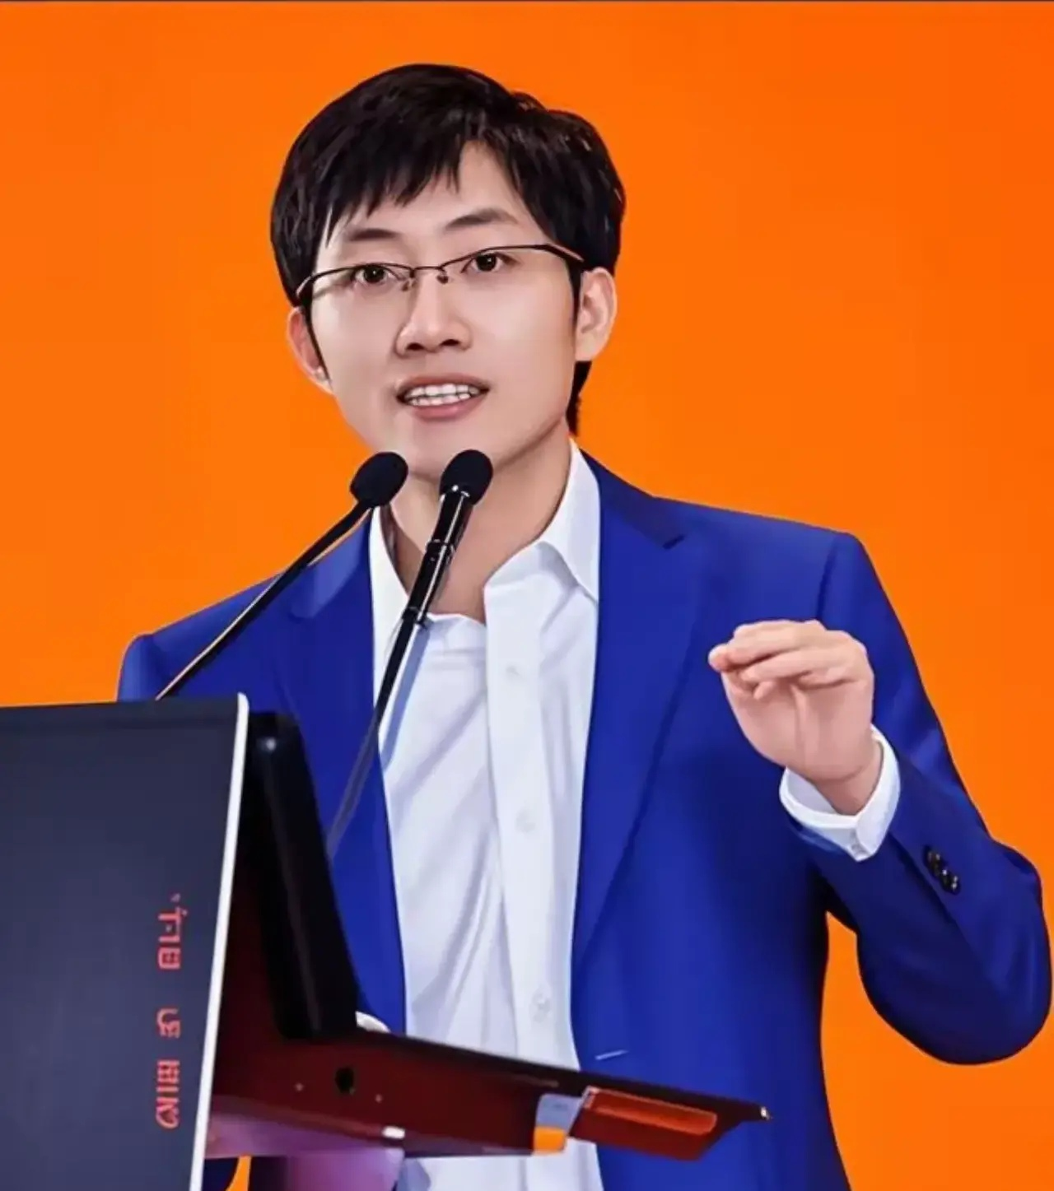

深度学习界的执牛耳者
梁文峰，1985年出生于广东湛江，是中国人工智能领域的杰出代表，也是DeepSeek的创始人。他以其卓越的技术创新能力和商业洞察力，成为全球AI行业的重要人物。‌ 主要贡献：DeepSeek的创始人。
王兴兴，1990年出生于浙江宁波余姚，机械工程硕士，是宇树科技（Unitree Robotics）的创始人、CEO兼CTO。本科就读于浙江理工大学机械与自动控制学院机电专业，后进入上海大学攻读机械工程专业研究生。‌ 主要贡献：全球四足机器人领域的领军人物。
Notes:
Geoffrey Hinton
1.多隐层的神经网络具有优异的特征学习能力，学习得到的特征对数据有更本质的刻画，从而有利于可视化或分类；
2.深度神经网络在训练上的难度，可以通过“逐层初始化” 来有效克服。
而他们的研究方向，则全部都是机器学习的子类--深度学习。

Slide 17
国内外知名人工智能企业
企业名称 | 主要应用领域 | 国家
GOOGLE (谷歌) | 机器学习、自动驾驶、自然语言处理等 | 美国
Open AI | 自然语言处理、多模态生成、行业智能化、自动化流程 | 美国
FACE BOOK (脸书) | 机器学习、自然语言处理、增强现实等 | 美国
亚马逊 | 云计算、机器学习、物联网等 | 美国
微软 | 云计算、机器学习、智能语音等 | 美国
NVIDIA (英伟达) | AI芯片、机器学习、自动驾驶等 | 美国
INTEL(英特尔) | AI芯片、数据中心、自动驾驶等 | 美国
AMD | AI芯片、数据中心、自动驾驶等 | 美国
高通 | AI芯片、5G技术、车载技术等 | 美国
Automation Anywhere | 自然语言处理技术、非结构化数据认知 | 美国
Brainco | 脑机接口 | 美国
Waymo | 自动驾驶 | 美国
Graphcore | 智能芯片技术、机器学习 | 英国
ABB Robotics | 机器人及自动化技术 | 瑞士
Fanuc（发那科） | 机器人技术 | 日本

Slide 18
国内外知名人工智能企业
企业名称 | 主要应用领域 | 国家
深度求索(DeepSeek) | 大语言模型、通用人工智能（AGI）、私募等垂直应用领域 | 中国
阿里巴巴集团 | 云计算、机器学习、自然语言处理等 | 中国
华为 | 云计算、AI芯片、智能家居等 | 中国
字节跳动 | 内容推荐、机器学习、计算机视觉等 | 中国
腾讯 | 机器学习、自然语言处理、游戏AI等 | 中国
百度 | 自动驾驶、智能语音、自然语言处理等 | 中国
DJI (大疆创新) | 无人机、机器视觉、导航技术等 | 中国
商汤科技 | 计算机视觉、人脸识别、视频分析等 | 中国
科大讯飞 | 语音识别、自然语言处理、智能硬件等 | 中国
旷视科技 | 计算机视觉技术等 | 中国

Slide 19
2. 深度学习的应用
01 深度学习的背景
02 深度学习的应用
03 深度学习的常用资源
04 深度学习的开发环境
05 深度学习开发环境配置
06 深度学习的开发流程

Slide 20

深度学习的应用-计算机视觉方向
图像分类
目标检测
图像分割
目标跟踪
OCR文字识别
图像滤波与降噪
图像增强
风格迁移
三维重建
图像检索
图像获取
提取二维图像、三维图组、图像序列或相关的物理数据，如声波、电磁波或核磁 共振的深度、吸收度或反射度。
预处理
对图像做一种或一些预处理，使图像满足后继处理的要求，如：二次取样保证图像坐标的正确，平滑、去噪等。
特征提取
从图像中提取各种复杂度的特征，如：边缘提取和脊侦测，边角 检测、斑点检测等局部化的特征点检测。
检测/分割
对图像进行分割，提取有价值的内容，用于后继处理。如：筛选特征点，分割含有特定目标的部分。
高级处理
验证得到的数据是否匹配前提要求，估测特定系数，对目标进行分类。

Slide 21
深度学习的应用-计算机视觉方向
交通
自动驾驶汽车需要计算机视觉。汽车制造商已经通过摄像头、激光雷达、雷达和超声波传感器从环境中获取图像，研发自动驾驶汽车来探测目标、车道标志和交通信号，从而安全驾驶。
安防
中国在使用人脸识别技术方面无疑处于领先地 位。
医疗
由于90％的医疗数据都是基于图像的，因此医学中的计算机视觉有很多用途。
制造业
计算机视觉也可以帮助制造商更安全、更智能、更有效地运行。
体育赛事
计算机视觉还有助于比赛和策略分析、球员表现和评级，以及跟踪体育节目中品牌赞助的可见性。
农业
半自动联合收割机可以利用人工智能和计算机视觉来分析粮食品质，并找 出农业机械穿过作物的最佳路径。另外也可用来识别杂草和作物，有效减少除草剂的使用量。
翻译
图像识别技术(OCR)的出现大大提升了翻译的效率和准确度，用户通过简单的拍照、截图或划线就能得到准确的翻译结果。

Slide 22
深度学习的应用-自然语言处理方向
自然语言处理(Natural Language Processing, NLP)是一门通过建立形式化的计算模型来分析、理解和处理自然语言的学科，也是一门横跨语言学、计算机科学、数学等领域的交叉学科。自然语言处理机制涉及两个流程，包括自然语言理解和自然语言生成。
自然语言处理的技术层次
语音分析
词法分析
句法分析
语义分析
语用分析
Notes:
从2008年到现在，在图像识别和语音识别领域的成果激励下，人们也逐渐 开始引入深度学习来做自然语言处理研究，由最初的词向量到2013年
word2vec，将深度学习与自然语言处理的结合推向了高潮，并在机器翻 译、问答系统、阅读理解等领域取得了一定成功。深度学习是一个多层的 神经网络，从输入层开始经过逐层非线性的变化得到输出。从输入到输出 做端到端的训练。把输入到输出对的数据准备好，设计并训练一个神经网 络，即可执行预想的任务。RNN已经是自然语言护理最常用的方法之一，
GRU、LSTM 等模型相继引发了一轮又一轮的热潮。

Slide 23
深度学习的应用-自然语言处理方向
短文本相似
文本分类
QA机器人
语义标注
机器翻译
文本摘要
文本校对
信息抽取
语音合成
语音识别
其他

Slide 24
深度学习的应用-多模态方向
多模态深度学习旨在整合来自不同模态（如图像、文本、音频、视频等）的数据，通过融合互补信息提升模型的综合理解能力。
​1.医疗领域​：
​疾病诊断​：融合医学影像（MRI: Magnetic Resonance Imaging，磁共振成像‌/CT: Computed Tomography，计算机断层扫描）与患者文本病历，提升阿尔茨海默病、癌症的早期检测精度。
​手术辅助​：结合术中实时视频与语音指令，优化机器人手术操作。
2.自动驾驶：
​环境感知​：融合激光雷达、摄像头与雷达数据，实现精准障碍物识别与路径规划。
​人车交互​：通过语音指令、手势识别与驾驶场景视觉分析，增强交互自然性。
Notes:
从2008年到现在，在图像识别和语音识别领域的成果激励下，人们也逐渐 开始引入深度学习来做自然语言处理研究，由最初的词向量到2013年
word2vec，将深度学习与自然语言处理的结合推向了高潮，并在机器翻 译、问答系统、阅读理解等领域取得了一定成功。深度学习是一个多层的 神经网络，从输入层开始经过逐层非线性的变化得到输出。从输入到输出 做端到端的训练。把输入到输出对的数据准备好，设计并训练一个神经网 络，即可执行预想的任务。RNN已经是自然语言护理最常用的方法之一，
GRU、LSTM 等模型相继引发了一轮又一轮的热潮。

Slide 25
深度学习的应用-多模态方向
​
3.内容生成与推荐​：
​AIGC（生成式AI）​​：如根据文本生成图像（DALL-E）、视频描述生成（VQA，视觉问答任务）。
​个性化推荐​：整合用户行为日志（文本）、产品图像与视频，提升电商推荐精准度。
​4.人机交互与教育​：
​情感分析​：结合语音语调、面部表情与文本内容，识别用户情绪状态。
​智能教育​：通过学生答题文本、手写笔记图像与语音反馈，提供个性化学习建议。
Notes:
从2008年到现在，在图像识别和语音识别领域的成果激励下，人们也逐渐 开始引入深度学习来做自然语言处理研究，由最初的词向量到2013年
word2vec，将深度学习与自然语言处理的结合推向了高潮，并在机器翻 译、问答系统、阅读理解等领域取得了一定成功。深度学习是一个多层的 神经网络，从输入层开始经过逐层非线性的变化得到输出。从输入到输出 做端到端的训练。把输入到输出对的数据准备好，设计并训练一个神经网 络，即可执行预想的任务。RNN已经是自然语言护理最常用的方法之一，
GRU、LSTM 等模型相继引发了一轮又一轮的热潮。

Slide 26
3. 深度学习的常用资源
01 深度学习的背景
02 深度学习的应用
03 深度学习的常用资源
04 深度学习的开发环境
05 深度学习开发环境配置
06 深度学习的开发流程

Slide 27
3.深度学习的常用资源
一、比赛
1、Kaggle
https://www.kaggle.com/
包括大量数据分析竞赛和数据集。
2、及第
http://www.jidiai.cn/homepage
强化学习竞赛平台。
3、阿里云天池
https://tianchi.aliyun.com/
4、华为云大赛
https://competition.huaweicloud.com/home
5、腾讯广告算法大赛
https://algo.qq.com/
6、腾讯开悟
https://aiarena.tencent.com/aiarena/zh

Slide 28
3.深度学习的常用资源
二、论文
1、paperswithcode
https://paperswithcode.com/
2、connectedpapers
https://www.connectedpapers.com/

Slide 29
3.深度学习的常用资源
三、代码
1、github
https://github.com/
例如：
https://github.com/labmlai/annotated_deep_learning_paper_implementations
2、Gitee
https://gitee.com/

Slide 30
3.深度学习的常用资源
四、社区
1、huggingface
https://huggingface.co/
2、魔搭社区
https://modelscope.cn/home
魔搭社区（ModelScope）是由阿里巴巴达摩院（Alibaba DAMO Academy）推出的AI模型开源共享平台，旨在降低AI研发与应用门槛，提供开源模型及服务。
3、rlchina
http://rlchina.org/

Slide 31
4. 深度学习的开发环境
01 深度学习的背景
02 深度学习的应用
03 深度学习的常用资源
04 深度学习的开发环境
05 深度学习开发环境配置
06 深度学习的开发流程

Slide 32
深度学习的硬件
提问：训练一个模型需要多大开销？
以训练BERT-large模型为例。BERT-Large是由340M个参数组成的深度神经网络模型,训练数据包括了包含了百科全书、新闻文章、网络论坛、维基百科等超过3000亿个中文单词的数据集。 BERT-Large使用16个TPU训练了4天。
16 Cloud TPUs = 16 * 4.5 USD / hour = 72 USD / hour
One-day cost = 72 USD / hour * 24 = 1,728 USD
Four-day cost = 1,728 USD * 4 = 6,912 USD ≈ 47,715 CNY
实际上开销更大，这个只是一次训练成功的开销。通常情况下，一次训练不一定成功！

Slide 33
深度学习的硬件
一、主流深度学习硬件对比表​
注1：1TFLOPs等于每秒执行1万亿次浮点运算‌‌。
注2：NPU和TPU 都属于ASIC（专用集成电路）​。
​​硬件类型​​ | ​​代表型号​​ | ​​核心架构​​ | ​​计算能力​​ | ​​显存/带宽​​ | ​​适用场景​​ | ​​优势与局限​​
​​CPU​​ | Intel Xeon/AMD EPYC | 多核通用架构 | 低至中（<1 TFLOPS） | 依赖系统内存（DDR5） | 数据预处理、小模型推理 | 通用性强，内存大；计算效率低
​​GPU​​ | NVIDIA A100/H100 | CUDA+Tensor Core | 624-2000 TFLOPS | 40-80GB HBM2e/HBM3 | 大规模训练/推理 | 并行计算强，生态成熟；功耗高
​​TPU​​ | Google TPU v4/TPUv6 | Systolic Array | 700+ TFLOPS | 128GB HBM（v4） | 云平台大规模训练 | 矩阵运算高效；仅支持TensorFlow
​​NPU​​ | 华为昇腾910 | 达芬奇架构 | 256 TFLOPS | 32GB HBM2 | 端侧推理（如手机/摄像头） | 低功耗；适用边缘计算
​​IPU​​ | Graphcore Bow | 多核并行架构 | 350 TFLOPS | 900GB/s | 图神经网络(GNN) | 定制化计算流；软件生态待完善
​FPGA | Intel Stratix 10 | 可编程逻辑单元 | 低至中 | 512GB/s | 边缘计算、实时推理（如自动驾驶传感器处理） | 灵活性高，支持低延迟任务；开发难度大，生态支持较弱

Slide 34
深度学习的硬件​
主流深度学习GPU对比表
GPU型号​​ | 显存容量 | ​​核心架构​​ | 带宽 | FP16算力 | 适用场景 | 价格范围
NVIDIA H100 | 80GB | Hopper | 3.35TB/s | 2000T | 超大规模训练 | $30,000+
NVIDIA H800 （中国特供版） | 80GB | Hopper | 2.0TB/s | ​​148 TFLOPS | 超大规模训练 | ¥60,000
NVIDIA A100 | 80GB | Ampere | 1.6TB/s | 624T | 企业级通用训练/推理 | $7,878
NVIDIA A800 （中国特供版） | 80GB | Ampere | 900GB/s | 312 TFLOPS | 企业级通用训练/推理 | ¥70,000
​​Intel Gaudi 2​ | 96GB | MME和 TPC的混合架构 | 2.4TB/s | 接近 H100（实测领先 A100） | 中等规模训练/推理 | 远低于 A100/H100
RTX 5090D | 32GB | Blackwell | 1.792TB/s | 104.8T | 本地大模型微调 | ¥23,000
RTX 4090 | 24GB | Ada Lovelace | 1 TB/s | 82.6T | 本地大模型微调 | ¥12,000
AMD RX 9070 XT | 16GB | RDNA4 | 256位 | 77.4T | 中高画质游戏/AI创作 | ¥6,000
魔改3080 Ti 20GB | 20GB | Ampere | 320位 | 34T | 低成本浮点推理 | ¥3,500

Slide 35
深度学习的硬件​​​​
主流硬件适用场景
1.大规模训练​
​​超大规模模型​​：Google TPU集群（支持千卡互联、多模态模型）
​​中等规模模型​​：NVIDIA DGX A100（支持多卡互联）、NVIDIA H100集群（通用模型）或AMD MI250X（支持多卡互联）
2.推理与边缘计算
​​企业级部署​​：NVIDIA A800/H800（中国市场专供）
​​低功耗场景​​：华为昇腾310(8W)、寒武纪、瑞芯微
​​实时性要求​​：FPGA（如自动驾驶传感器处理）
3.​​性价比选择​​
​​中小规模​​：消费级GPU，如NVIDIA RTX 4090（24GB显存，450W）
​​云端租赁​​：AutoDL、阿里云、腾讯云或华为云（按需付费）

Slide 36
深度学习的软件​​
​​1、开发框架
​TensorFlow
TensorFlow由Google Brain团队于2015年发布，拥有包括TensorFlow Hub、TensorFlow Lite、TensorFlow Research Cloud在内的多个项目以及各类应用程序接口，在大规模生产环境中表现出色。
PyTorch
PyTorch由Facebook于2016年发布，以其灵活性和易用性在学术界和工业界广受欢迎。现如今，Pytorch已经成为开源机器学习系统中，在科研领域市场占有率最高的框架，其在AI顶会上的占比在2022年已达80％。
PaddlePaddle​​
PaddlePaddle（百度飞桨）是百度公司于2016年开源的深度学习框架。是中国首个自主研发、功能丰富、开源开放的产业级深度学习平台。注重易用性和高效性，特别是在国内深度学习社区中有着显著的影响力。
​​Keras​​
Keras首次发布于2015年3月‌，由François Chollet（Google 工程师）创建‌。 Keras本身不是一个独立的框架，它基于TensorFlow，是一个高级神经网络API，并且其API被融入了TensorFlow 2.0中‌。 它简化了使用TensorFlow进行深度网络设计和训练的过程‌。

Slide 37
深度学习的软件​​
2、图神经网络(GNN)开发框架
PyG (PyTorch Geometric)
PyG 是一个基于PyTorch的图神经网络库，提供了一组简洁易用的API来处
理图数据，并支持GPU加速。
GitHub项目地址: https://github.com/rusty1s/pytorch_geometric
DGL (Deep Graph Library)
DGL 是一个专门用于图神经网络的深度学习框架，支持GPU加速，并与
PyTorch、TensorFlow等框架兼容。
GitHub项目地址: https://github.com/dmlc/dgl

Slide 38
深度学习的软件​​
3、数据处理库
Numpy：科学计算；
Pandas：表格数据；
OpenCV：图像处理；
NLTK：文本处理。
4、​​可视化工具
Matplotlib/Seaborn：数据分布；
TensorBoard：训练监控。

Slide 39
深度学习的软件​​
5、深度学习运行平台
CUDA（NVIDIA推出的运算平台）
CUDA由NVIDIA提出。 GPU加速库：CUDNN，优化支持TensorFlow与Caffe, pytorch等。
支持消费级显卡：GTX720到GTX3080Ti及以上。
N卡是深度学习的主流，兼容性好，资料多。
ROCm（AMD推出的运算平台）
ROCm由AMD提出。GPU加速库：MIOpen，优化支持TensorFlow与Caffe, pytorch等。
支持GCN架构的消费级显卡，如Radeon VII，不支持RDNA架构卡，如5700。
A卡起步晚，兼容差，价钱便宜。服务器级显卡贵，适合生产。消费级显卡便宜，适合研究。
OpenCL
‌OpenCL‌由Khronos Group维护，是开放标准（跨平台标准）。
支持NVIDIA/AMD/Intel的GPU、CPU、FPGA等异构设备，但需通过抽象层适配硬件。 OpenCL‌适用于嵌入式系统、多硬件集群等跨平台场景，但移动端逐渐被Vulkan替代。

Slide 40
深度学习的软件​​
​​6、通用模型
ONNX
ONNX（Open Neural Network Exchange）一个开放源代码的深度学习模型交换格式和生态系统。它由Facebook和Microsoft于2017年共同发布，旨在作为不同深度学习框架之间的通用模型表示。ONNX提供了一种开放标准，用于表示机器学习模型和神经网络算法，方便模型在不同的框架和工具之间迁移。
ONNX的主要作用包括跨平台模型迁移、模型优化和硬件加速。‌
跨平台模型迁移
ONNX作为一个中立的跨框架工具，能够轻松打破不同深度学习框架之间的壁垒，帮助模型从一个框架顺利迁移到另一个框架。例如，一个在TensorFlow训练的模型可以导出为ONNX格式，然后在PyTorch中加载和运行，反之亦然。
模型优化
ONNX不仅支持模型的跨平台迁移，还提供了一组用于优化和量化模型的工具，有助于减少模型的内存和计算需求。这对于在边缘设备和其他资源受限的环境上部署模型特别有用。
硬件加速
ONNX Runtime是一个用于执行ONNX模型的开源推理引擎，设计为高性能和轻量级，适合部署在各种硬件平台上，包括边缘设备、服务器和云服务。它提供C++、C#和Python API，支持多个后端（如CUDA和OpenCL）‌。

Slide 41
5. 深度学习开发环境配置
01 深度学习的背景
02 深度学习的应用
03 深度学习的常用资源
04 深度学习的开发环境
05 深度学习开发环境配置
06 深度学习的开发流程

Slide 42
5.开发环境配置
一、CUDA和cuDNN安装
英伟达官网：https://developer.nvidia.com
参见：《Windows10 CUDA和cuDNN安装与测试.docx》。

Slide 43
5.开发环境配置
二、pytorch安装
pytorch官网：https://pytorch.org/
参见：《pytorch安装与测试.docx》。

Slide 44
6. 深度学习的开发流程
01 深度学习的背景
02 深度学习的应用
03 深度学习的常用资源
04 深度学习的开发环境
05 深度学习开发环境配置
06 深度学习的开发流程

Slide 45
6.深度学习的开发流程
一、问题定义与需求分析
1、明确任务类型​
确定是分类（如图像识别）、回归（如房价预测）还是生成任务（如文本创作）。
2、输入输出定义​​
明确模型输入（如RGB图像、时序数据）和输出（如类别标签、数值预测）。
3、可行性评估​
分析数据规模、硬件资源（如GPU/TPU支持）和框架适配性(TensorFlow/PyTorch)。

Slide 46
6.深度学习的开发流程
​​​二、数据准备与预处理​​
1、数据收集
使用公开数据集（如ImageNet、Kaggle）或自行采集（网络爬虫、传感器）。
注重数据多样性（如不同光照、角度的图像）和代表性（覆盖实际应用场景）。
​​2、数据清洗
处理缺失值（填充或删除）、异常值（阈值过滤）。
文本数据需去除停用词，图像数据需调整分辨率。
​​3、数据增强
图像：旋转、裁剪、添加噪声。
文本：同义词替换、随机遮蔽。
​​4、数据划分
按比例划分训练集（70%）、验证集（20%）、测试集（10%），避免数据泄漏。

Slide 47
6.深度学习的开发流程
三、模型构建与训练
1、模型选择
​​CNN​​：图像处理（如ResNet、VGG）。
​​RNN/LSTM​​：时序数据（如股票预测）。
​​Transformer​​：自然语言处理（如BERT、GPT）。
​​2、模型搭建
使用Keras/TensorFlow高阶API快速构建网络层。
核心组件：输入层、隐藏层（激活函数如ReLU）、输出层（Softmax/Sigmoid）。
​​3、训练配置
优化器选择：Adam（通用）、SGD（需调学习率）。
损失函数：交叉熵（分类）、均方误差（回归）。
超参数设置：学习率（0.001-0.0001）、批次大小（32-256）。

Slide 48
6.深度学习的开发流程
​​四、模型调优与验证​​
1、训练监控
跟踪训练/验证集的损失和准确率曲线，识别过拟合（验证集性能下降）。
使用TensorBoard可视化训练过程。
​​2、调优策略
​​正则化：添加Dropout层（概率0.5）或L2正则化。
​​早停（Early Stopping）：当验证损失连续3轮不下降时终止训练。
​​学习率调度：动态调整学习率（如ReduceLROnPlateau）。
​​交叉验证：K折交叉验证（如K=5）提升模型稳定性。

Slide 49
6.深度学习的开发流程
​​五、模型评估与部署​​
1、性能评估
​​分类任务：准确率、精确率、召回率、F1分数。
​​回归任务：均方根误差（RMSE）、R²分数。
​​2、模型优化
​​模型压缩：量化（FP32→INT8）、剪枝（移除冗余神经元）。
​​迁移学习：加载预训练权重（如ImageNet预训练的ResNet50）。
​​3、部署方式
​​本地部署：封装为API（Django/Flask/FastAPI）或嵌入移动端（TensorFlow Lite）。
​​云端部署：AWS SageMaker、Google AI Platform。
​​持续维护：监控线上表现，定期更新模型（如增量训练）。

Slide 50
6.深度学习的开发流程
​​
深度学习的开发流程需从问题定义出发，通过数据驱动迭代优化模型，最终实现端到端部署。
实际项目中，通常约60%时间需投入数据质量提升，30%用于调参优化，10%用于部署测试。

Slide 51
参考文献
Andrew Ng，http://www.deeplearning.ai
Christopher M. Bishop, Pattern Recognition and Machine Learning, Springer-Verlag, 2006
IAN GOODFELLOW等，《深度学习》，人民邮电出版社，2017
阿斯顿·张，李沐等，《动手学深度学习》，人民邮电出版社，2023
李宏毅，《一天搞懂深度学习》

Slide 52
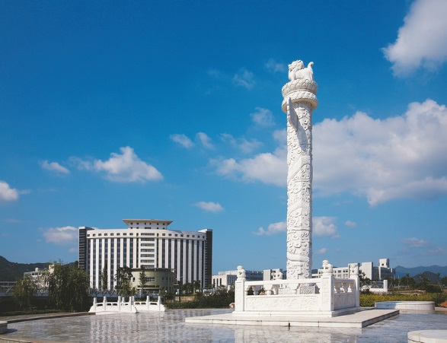
谢 谢！

